Slide 1
書籤網頁收藏平台
書籤網頁收藏平台
指導教授：黃承龍 教授
小組成員：0524048 吳佩璇
0524064 施其融
0524022 張葦婷
0524096 蕭永昕

Slide 2
Introduction：
以「我的最愛」功能為發想點
利用推薦系統分析收藏網站
共享資料夾，輕鬆管理資料來源
Book
Mark
-2-
Notes:
Back to school

Slide 3
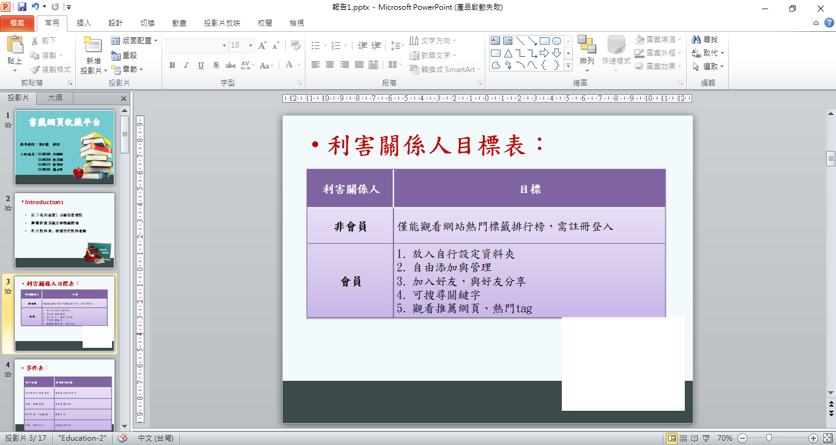
利害關係人目標表：
利害關係人 | 目標
一般大眾 | 自行設定收藏資料夾，快速分類所需文章 加入社群，與社群好友分享文章 觀看推薦網頁、熱門tag
-3-
Notes:
Back to school

Slide 4
事件表：
事件名稱 | 使用案例名稱
建立與修改會員資料 | 會員基本資料作業
收藏、編輯書籤 | 會員書籤紀錄
熱門收藏、tag推薦 | 推薦系統
新增、管理好友 | 社群處理作業
Book
Mark
-4-
Notes:
Back to school

Slide 5
使用案例圖：
建立會員資料
推薦系統
熱門收藏
tag推薦
新增好友
使用者
收藏、編輯書籤
-5-
Notes:
Back to school

Slide 6
使用案例：
案例名稱：註冊、登入作業
案例描述：使用者須註冊為平台內會員才可使用
主要參與者：使用者
利害關係人與目標：同利害關係人目標表
前置條件：進入“BookMark”網站後無登入紀錄
後置條件：系統給予使用者會員權限，紀錄會員資料
其他需求：密碼須具有英文+數字，且6碼以上
會員帳號不得出現「@#*!」等
特殊字元
Book
Mark
-6-
Notes:
Back to school

Slide 7
主要成功情節：
進入BookMark
點選註冊鍵並完成註冊
使用者輸入資料後登入
登入完成 即可使用
啟動 登入畫面
啟動 註冊畫面
接收資料
回傳檢查
伺服器回應完成註冊
回登入畫面
伺服器確認
啟動 主頁畫面
取得 會員資料
Book
Mark
-7-
Notes:
Back to school

Slide 8
例外情節：
網站進入系統維護狀態：
暫停填寫會員資料
維護時顯示「系統維護中」
網路連線問題，重新連線直到連線完成為止
Book
Mark
-8-
Notes:
Back to school

Slide 9
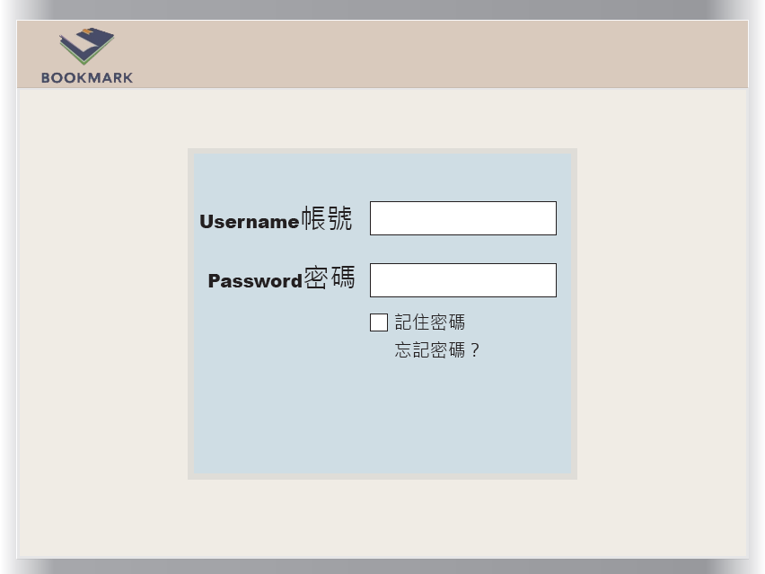
系統畫面–登入 ：
Book
Mark
-9-
Notes:
Back to school

Slide 10
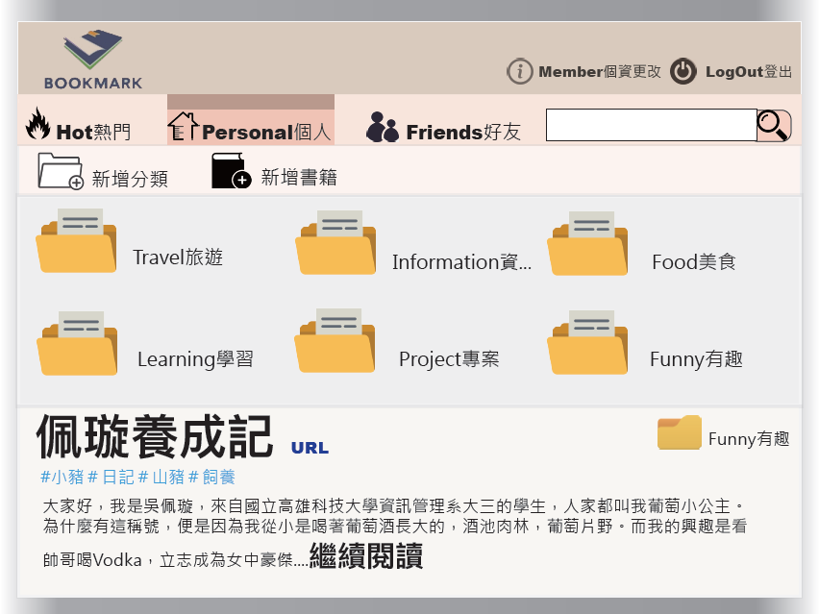
系統畫面–個人 ：
Book
Mark
-10-
Notes:
Back to school

Slide 11
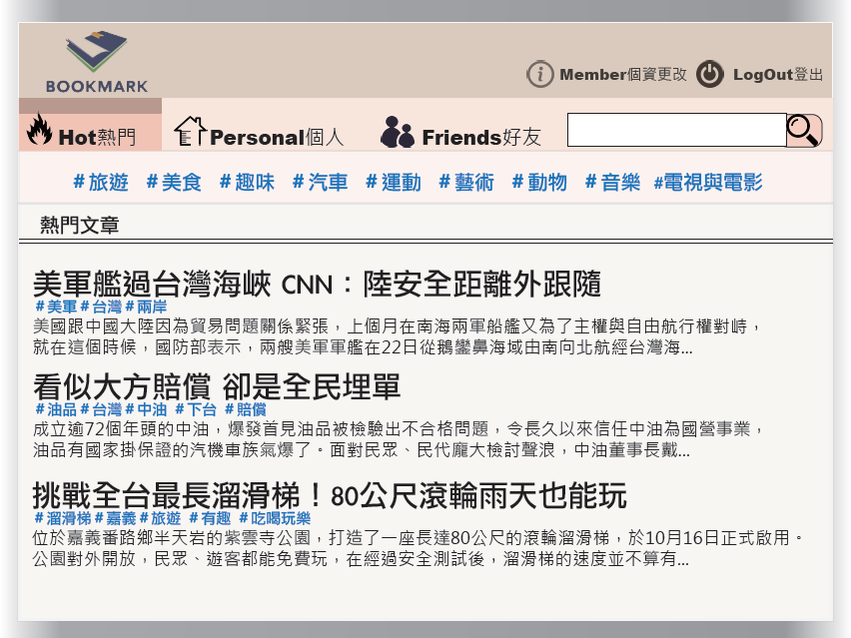
系統畫面–熱門 ：
Book
Mark
-11-
Notes:
Back to school

Slide 12
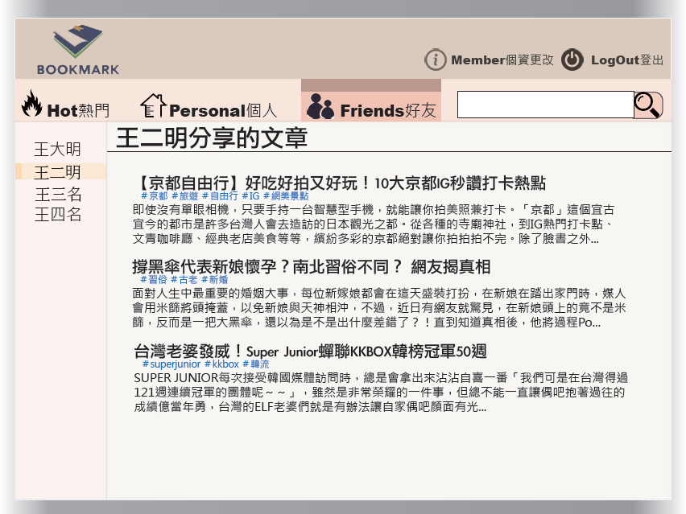
系統畫面–好友 ：
Book
Mark
-12-
Notes:
Back to school

Slide 13
系統活動圖(註冊) ：
使用者
管理部門
檢查名稱(帳號)是否重複
註冊
是
否
請使用者重新輸入
名稱(帳號)
檢查密碼是否
英+數且6碼以上
請使用者重新
輸入密碼
否
Book
Mark
是
成為會員
-13-
Notes:
Back to school

Slide 14
系統活動圖(登入) ：
使用者
管理部門
登入
檢查名稱(帳號)、
密碼是否正確
請使用者重新輸入
名稱(帳號)、密碼
否
是
Book
Mark
開啟熱門首頁
-14-
Notes:
Back to school

Slide 15
Thank you!
Thank you!

